Slide 1
Toalettavfall från fritidsbåtar
Rapport 2020:04
Januari 2020
Notes:
Toalettavfall från fritidsbåtar klassas som ett hushållsavfall och kommunen är ansvarig för att hämta det då det lämnats i mottagningsanordningar i bland annat fritidsbåtshamnar. Det är många kommuner som berörs av avfallsfrågorna kopplade till fritidsbåtar. Utöver alla kustkommuner finns också många fritidsbåtar i större insjöar samt i våra större älvar och vattendrag. Beroende på vilken typ av tömningsstation som planeras blir olika nämnder berörda. Detta beror dels på lagstiftningen, men också på hur kommunens organisation ser ut, då kommunens strategiska frågor kan placeras hos olika nämnder.

Slide 2
Genomförare:
Marie Albinsson och Helfrid Schulte-Herbrüggen, Ecoloop AB
Projektledare:
Jenny Westin, Avfall Sverige
Finansiär:
Avfall Sveriges Utvecklingssatsning
Notes:
Projektet har utförts av Marie Albinsson och Helfrid Schulte-Herbrüggen vid Ecoloop AB. Lagstiftningstexten har granskats av miljöjurist Jonas Christensen på Ekolagen Miljöjuridik AB.
Till projektet knöts en referensgrupp bestående av representanter från kommuner och kommunala bolag, Avfall Sverige, Transportstyrelsen och Naturvårdsverket.
Rapporten ger vägledning med goda exempel på hur kommuner i praktiken kan hantera och fördela ansvaret för toalettavfall från fritidsbåtar mellan kommunala förvaltningar, eventuella avfallsbolag och
andra aktörer.

Slide 3
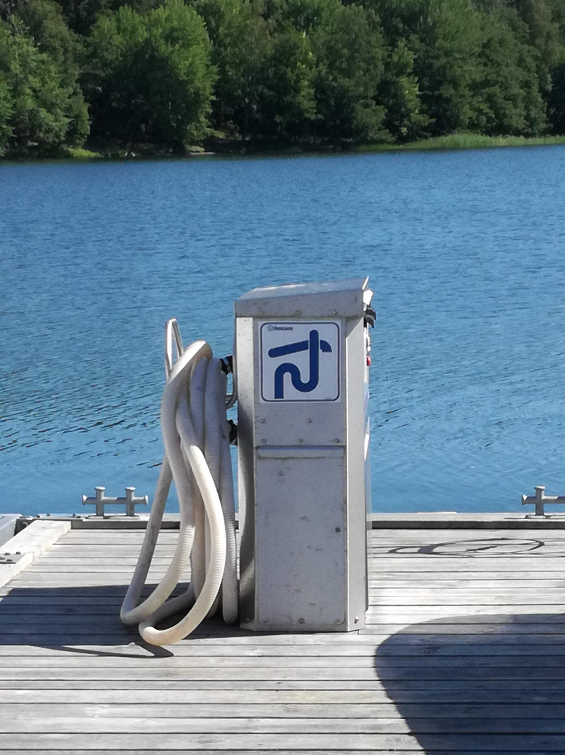
Bakgrund och syfte
Sedan 2015 är det förbjudet att från fritidsbåtar släppa ut toalettavfall i vattenmiljön
Toalettavfallet ska lämnas i särskilda tömningsstationer som fritidsbåtshamnar är skyldiga att tillhandahålla
Toalettavfall klassas som ett hushållsavfall och ingår i det kommunala avfallsansvaret
Rapporten beskriver relevant lagstiftning och ansvarsfördelning rörande toalettavfall från fritidsbåtar och landtoaletter.
Tömningsstation på brygga kopplad via en pumpgrop till det allmänna va-nätet

Slide 4
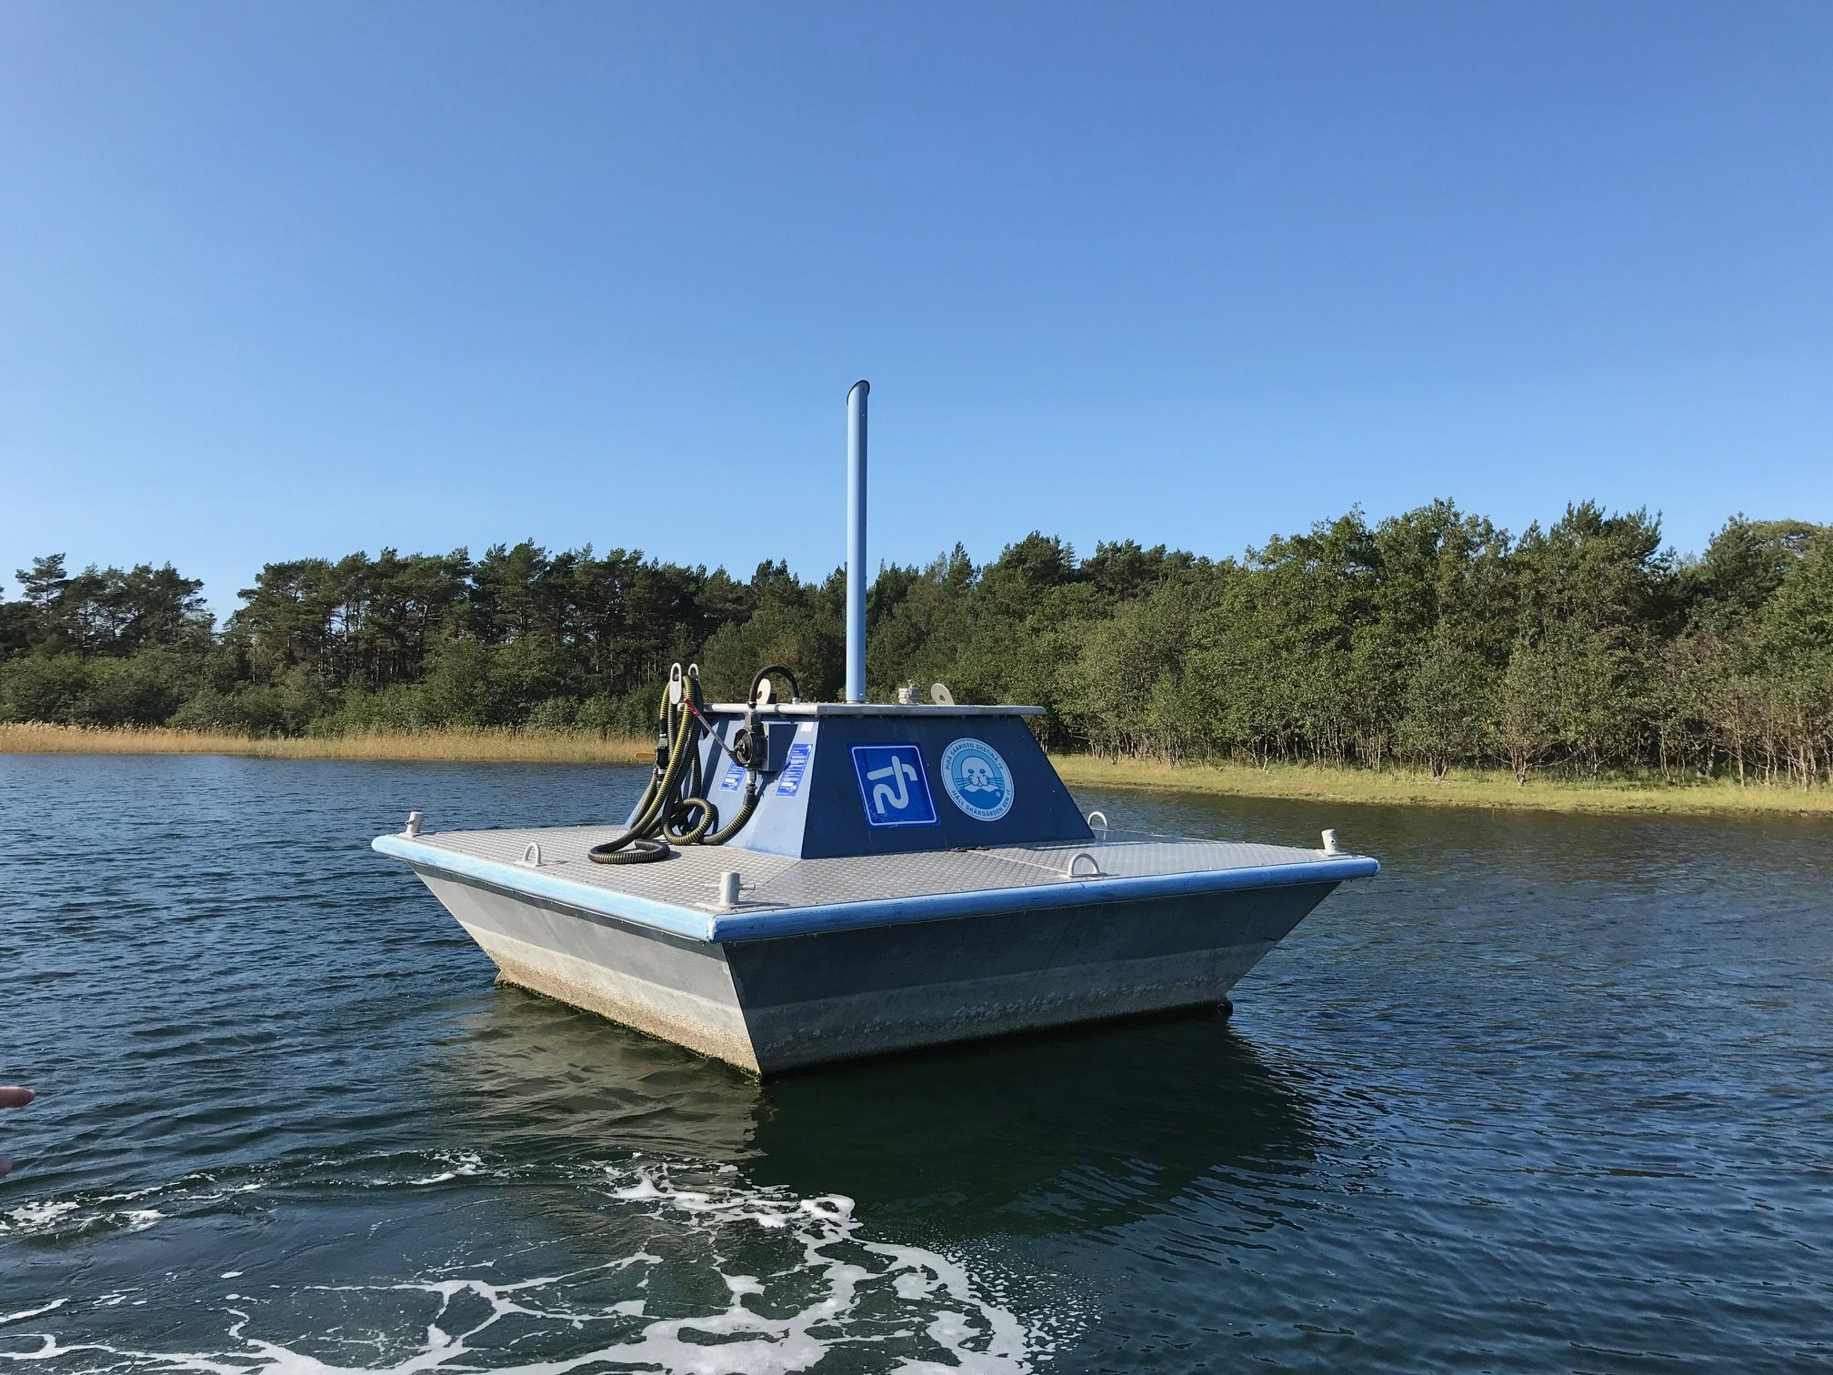
Olika typer av tömningsstationer
Tömningsstationer anslutna till avloppsnät
Kräver inte slamtömning eftersom avloppsvattnet leds direkt till ett avloppsreningsverk.
Tömningsstationer med tank
behöver slamtömmas av kommunen eller entreprenör som levererar innehållet till avloppsreningsverk
Kan placeras på bryggor eller vara flytande
Transportabla tömningsstationer (kan används i mindre hamnar)
mindre stationer som dras för hand på hjul och töms i en utslagsvask eller liknade.
Flytande tömningsstation med tank. Denna slamtöms med båt och bogseras iland inför vintersäsongen

Slide 5
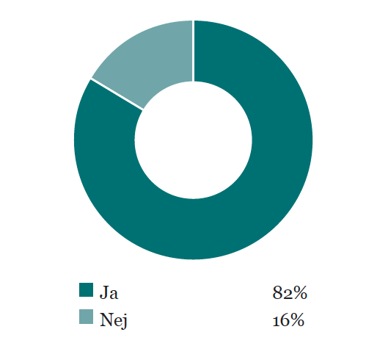
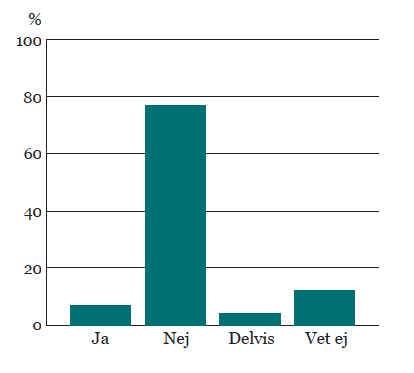
Resultat från enkätundersökning
Kännedom om att toalettavfall från fritidsbåtar utgör hushållsavfall
Finns omhändertagande av toalettavfall från fritidsbåtar beskrivet i kommunens styrdokument?
Notes:
En elektronisk enkät skickades ut med e-post till Avfall Sveriges medlemsorganisationer, där de fick svara på frågor om situationen rörande toalettavfall från fritidsbåtar i deras kommun/er. Syftet var att få en bild av kunskapsläget gällande hantering av toalettavfall från fritidsbåtar, liksom eventuellt att också få en bild av vilka utvecklingsbehov som föreligger.
Undersökningen visade att även om de flesta (82 procent av respondenterna) kände till att toalettavfall från fritidsbåtar utgör hushållsavfall och ingår i det kommunala avfallsansvaret, så saknades en beskrivning av hantering av toalettavfallfall från fritidsbåtar i styrande dokument, som till exempel avfallsplaner. Flera lyfte utmaningen med hur tömningsstationer ska finansieras och att det finns ett behov av att tydliggöra ansvarsfördelningen inom kommunen.
Hälften av respondenterna uppgav att det fanns tömningsstationer för toalettavfall från fritidsbåtar i kommunerna

Slide 6
Exempel på hur ansvaret kan fördelas
 | KF | Avfall | VA | Miljö
Planering - strategier för kust, skärgård och friluftsliv - avfallsplan | X X | x x | x | x x
Etablering - tömningsstation med tank - toaletter med ansl. till avloppsnät - landtoalett utan ansl. till avloppsnät | x X | Remiss Remiss | X | Tillstånd Tillstånd
Drift och underhåll - tömning av tank - tömning landtoaletter - underhåll landtoaletter | x X | X X |  | Tillsyn Tillsyn
Notes:
Kommunen är ansvarig för flera olika frågor som är kopplade till toalettavfall från fritidsbåtar och landtoaletter. För vissa frågor styr lagstiftningen vilken nämnd som berörs men för de övergripande strategiska frågorna har kommunen möjlighet att fördela ansvaret på en eller flera olika nämnder.
I tabellen står X för ”huvudsakligt ansvar” och x för ”visst ansvar eller deltagande”. I vissa fall är det även utskrivet vad som avses. Fet text betyder ”huvudsaklig” och normal text står för ”visst ansvar eller deltagande”. Observera att tabellen inte är strikt juridiskt utan en tolkning utav hur ansvaret i huvudsak fördelats i kommuner.
För landtoaletter är kommunens ansvar otydligt men om avsaknaden av landtoaletter leder till nedskräpning och att kommunen har återkommande kostnader för städa på dessa platser skulle landtoaletter
vara en åtgärd.

Slide 7
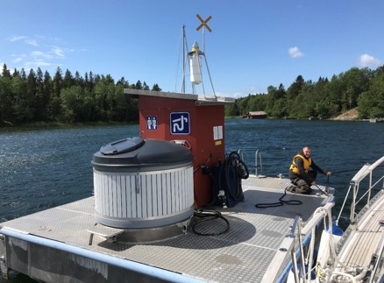
Rekommendationer till kommuner
Tydliggör vilken nämnd som har eller bör ha ansvar för planering och strategier för kust, skärgård och friluftsliv.
Kartlägg behovet av tömningsstationer och landtoaletter
Inkludera toalettavfall från fritidsbåtar och landtoaletter tydligt i strategier som rör friluftsliv och vattenmiljöfrågor, liksom i avfallsplaner.
Flytande tömningsstation med tank som även har sopmaja och toalett.

Slide 8
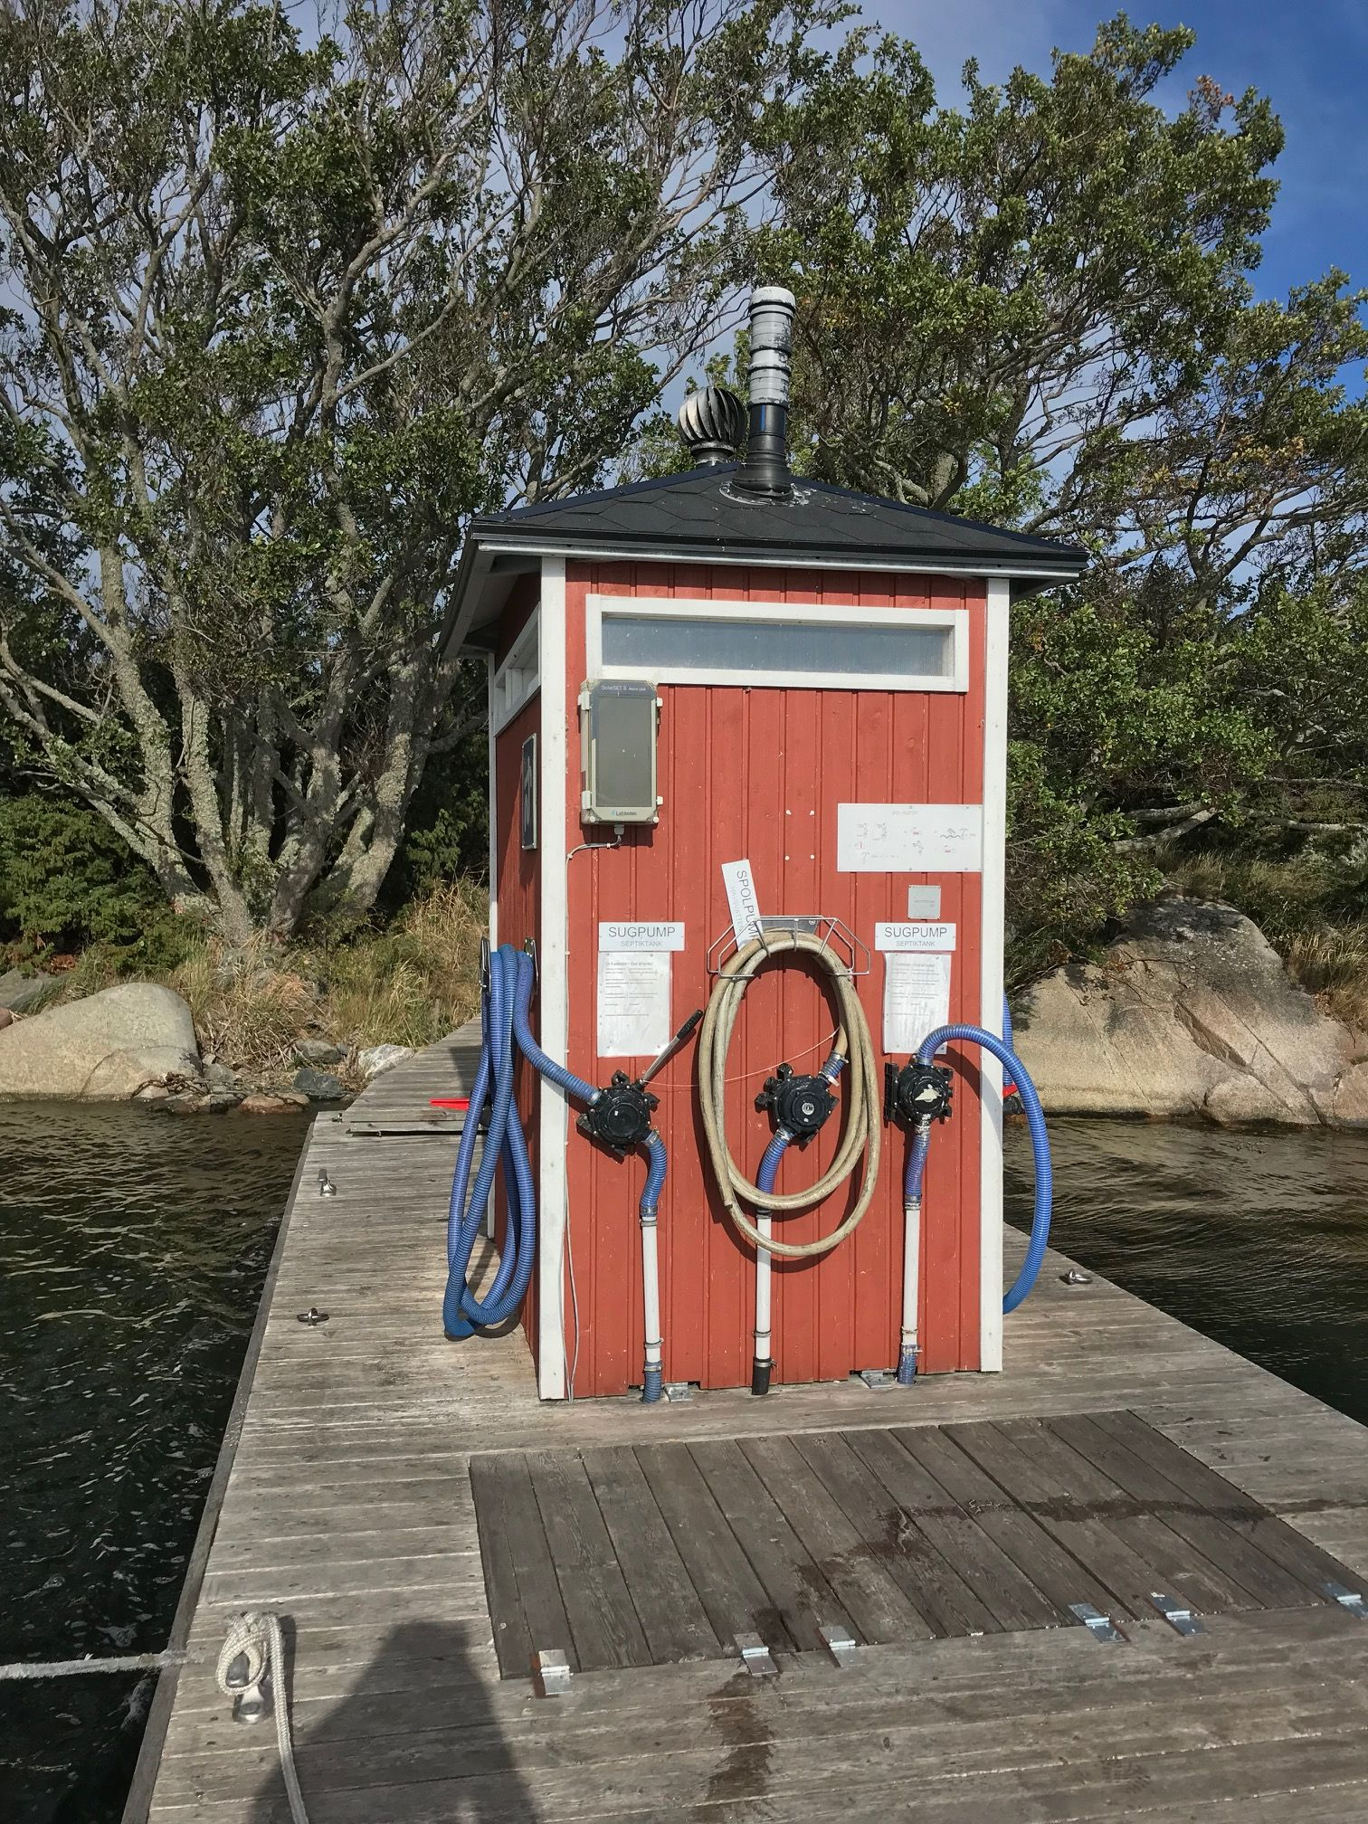
Rekommendationer till avfallsorganisationer
Medverka i planering och strategier för kust, skärgård och friluftsliv för att få insyn och möjlighet att tydliggöra avfallsorganisationens roll
Se till att få ansökan om nyetablering av tömningsstationer på remiss för att kunna ge synpunkter på möjligheterna till framtida slamtömning.
Om avfallsorganisationen inte hämtar toalettavfall från tömningsstationer, trots att sådana finns, bör man verka för att ”ta hem” sitt ansvar. Det innebär inventering av befintliga stationer och upphandling av entreprenör för slamtömningen.
Tömningsstation med tank på brygga. Denna slamtöms med båt.

Slide 9
Rapportinformation
Rapporten finns för nedladdning (kostnadsfritt för Avfall Sveriges medlemmar) från www.avfallsverige.se
Mer information om detta projekt kan du få från:
Jenny Westin, rådgivare för Kommunalt ansvar och statistik Tel. 040-35 66 15, e-post: jenny.westin@avfallsverige.se

